Slide 1


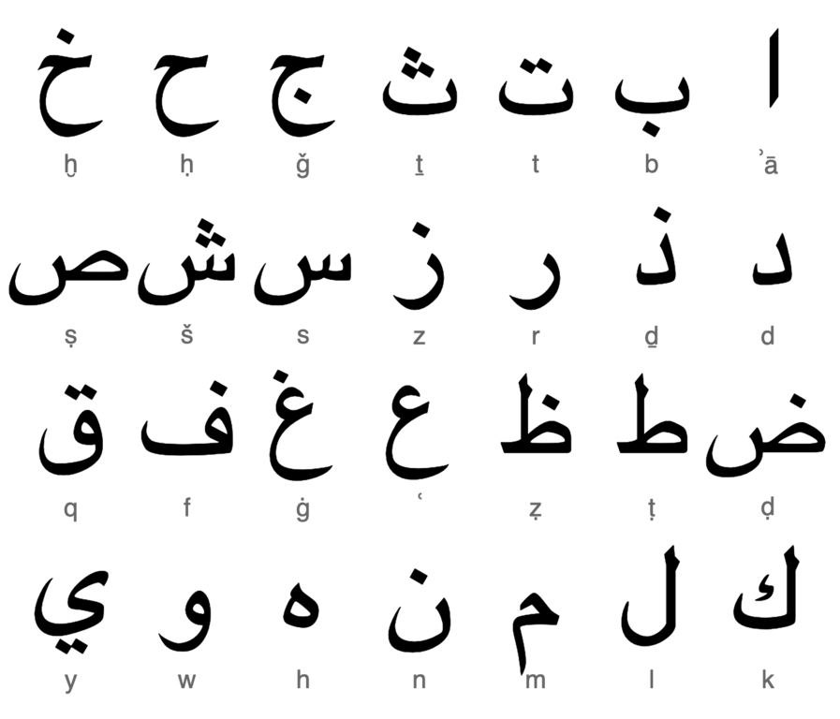








خريطة الْحِصَّة
التَّرحيب
التاريخ+ القوانين+تفقد الحضور
لعبة ثلاثة أسئلة
الْعِنوان +الْأهداف
التَّهيئة الْحافِزة
عِرْض الذَّرس فيديو مدرسة
الْأَنْشِطة الجماعية
النشاط الفردي padlet
التغذية الراجعة
بطاقة خروج
التَّواصل
بسم الله الرحمن الرحيم
قوانين التعلم عن بعد
المادة : اللغة العربية
الموضوع :أنواع الفعل
النحو
الأحد
4-10-2021
لعبة ثلاثة أسئلة
ركن القراءة
AS.F
ركن الألعاب التعليمية
ركن الكتابة
ركن الإملاء
ركن النحو

Slide 2

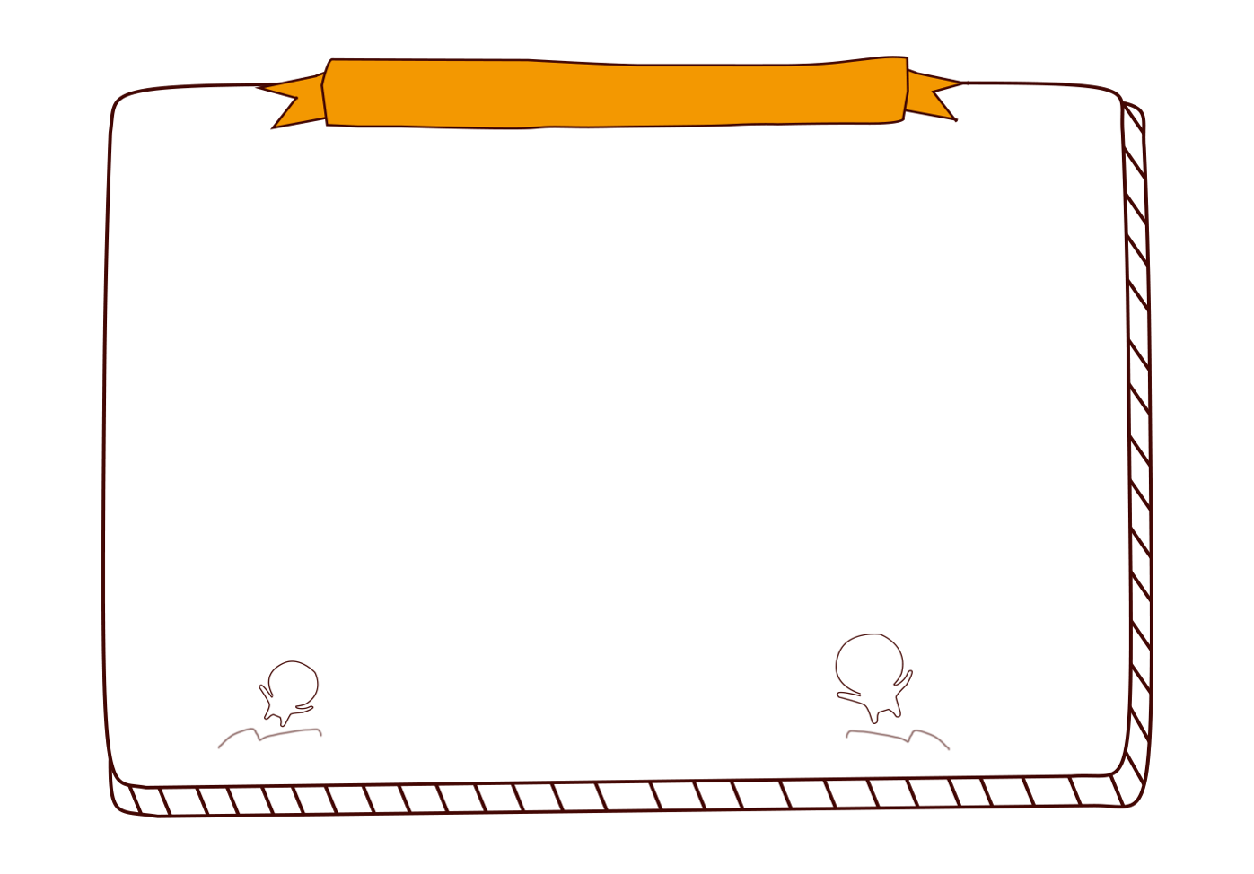


خريطة الْحِصَّة
التَّرحيب
التاريخ+ القوانين
لعبة ثلاثة أسئلة
الْعِنوان +الْأهداف
التَّهيئة الْحافِزة
عِرْض الذَّرس فيديو مدرسة
الْأَنْشِطة الجماعية
النشاط الفردي padlet
التغذية الراجعة
بطاقة خروج
التَّواصل
الحضور اليومي
هيا يا قائدنا البطل تفقد الحضور لهذا اليوم

Slide 3

خريطة الْحِصَّة
التَّرحيب
التاريخ+ القوانين
لعبة ثلاثة أسئلة
الْعِنوان +الْأهداف
التَّهيئة الْحافِزة
عِرْض الذَّرس فيديو مدرسة
الْأَنْشِطة الجماعية
النشاط الفردي padlet
التغذية الراجعة
بطاقة خروج
التَّواصل
*أهْداف درِس الْيَوْم:
** يحاكي المتعلّم جملة فعلية بسيطة فعلها ماض أو مضارع أو أمر ويفهم الفرق بين دلالة الأفعال.

Slide 4


خريطة الْحِصَّة
التَّرحيب
التاريخ+ القوانين
لعبة ثلاثة أسئلة
الْعِنوان +الْأهداف
التَّهيئة الْحافِزة
عِرْض الذَّرس فيديو مدرسة
الْأَنْشِطة الجماعية
النشاط الفردي padlet
التغذية الراجعة
بطاقة خروج
التَّواصل
تَرْسُم ُالْبِنْتُ سمَكَةً.
رَسمَتْ البنت سمَكَةً.
ارْسمي سمَكَةً.
يَقْطَعُ النَّجارُ الْأَخْشاب.
قَطَعَ النَّجارُ الْأَخْشاب.
اقْطَع ْالْأَخْشاب.

Slide 5






خريطة الْحِصَّة
التَّرحيب
التاريخ+ القوانين
لعبة ثلاثة أسئلة
الْعِنوان +الْأهداف
التَّهيئة الْحافِزة
عِرْض الذَّرس فيديو مدرسة
الْأَنْشِطة الجماعية
النشاط الفردي padlet
التغذية الراجعة
بطاقة خروج
التَّواصل
مجموعة النجوم
مجموعة الابداع
مجموعة الابتكار
1
عبدالله أحمد
البندري
فاطمة الصادق
حمد حمدان
فاطمة شاجع
ريم بخيت
صالح محمد
حمد حمدان
يوسف
فلاح نهيان
مريم ناصر
ريتاج محمد
وديمة
مريم عوض
فاطمة عوض
خالد عبدالله
مريم ناصر
صقر خالد تركي سعيد صالح مازن اسماءوليد
عبد الله علي
علي مسلم
سالم مصطفى
ريم صالح
نتالي
2
حول الأفعال الماضية الى مضارع
ركض لعب نام
حول الأفعال المضارعة إلى أمر
يكتب . تلعب . يركب . تذهب .
حول الأفعال الماضية الى مضارع
كتب رسم
3

Slide 6
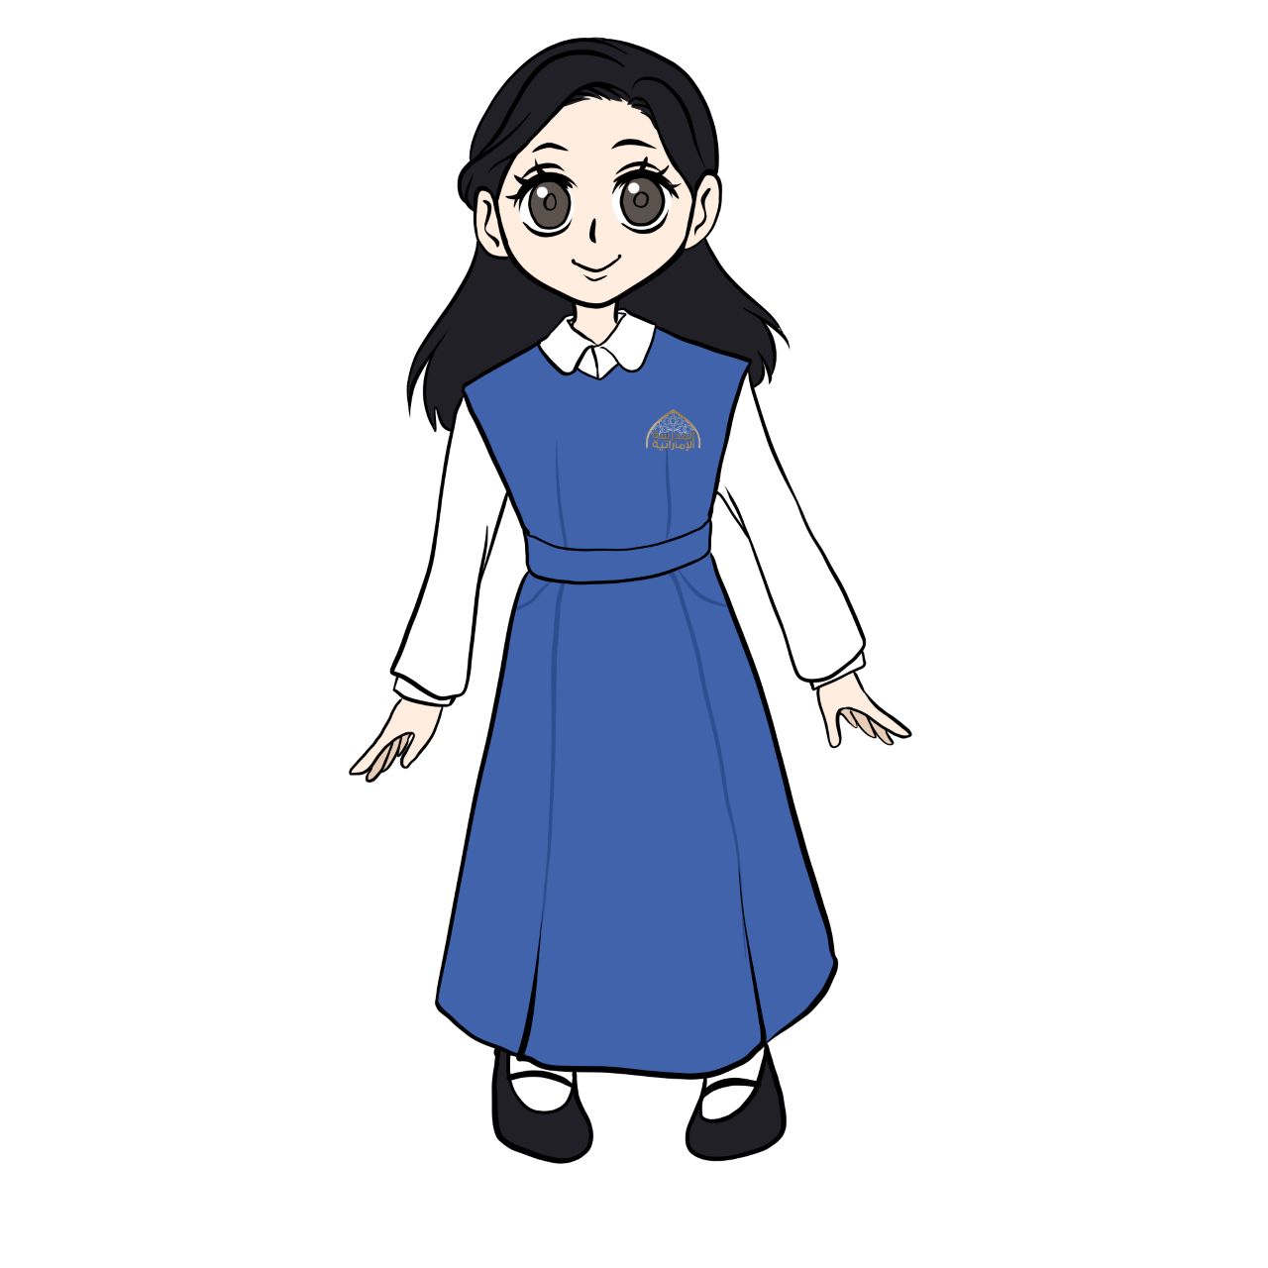
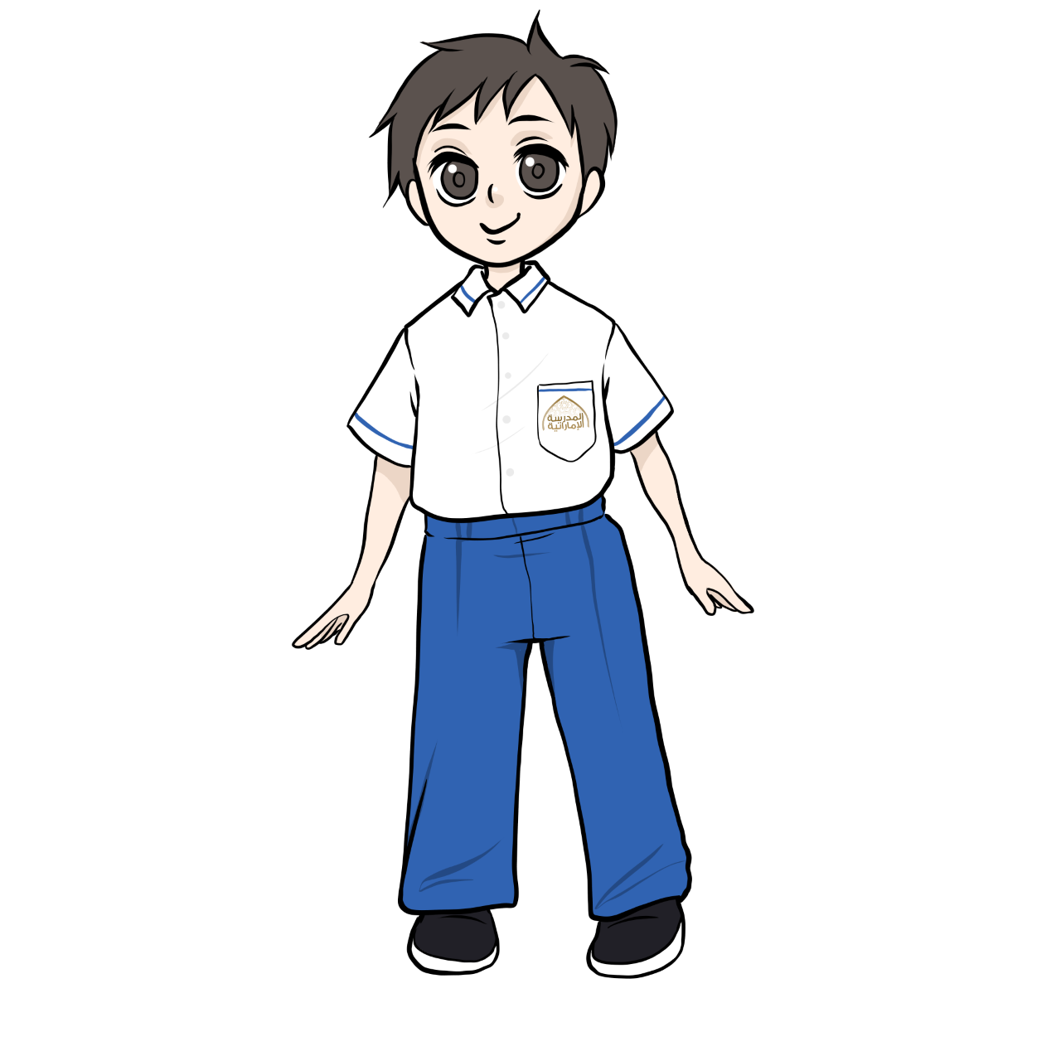
بِحُبنـا للتعلـم
E
لنكتب الان في خانة المحادثة جملا من انشائي بعد اختيار كلمة من الكلمات الجديدة
F
مجموعة النجوم
مجموعة الابداع
مجموعة الابتكار
أميرة عيضة مفلح صقر محمد هادي معجب حليمة ناصر سالم حمد ذياب عبد الله غاية مسلم علي أحمد
فاطمة حسن ايمان صالح خميس عايض سالم بخيت شيخة حميد رغد لمياء عبد الله عوض حسن
ايمان سالم
سعيد محمد سيف أحمد يارا كميل ميرة محمد ذياب ماجد زملة
سعيد سالم
بِحُبنـا للعطاء
بِـهمتنا العـالية
حول الأفعال الماضية الى مضارع
كتب رسم
حول الأفعال الماضية الى مضارع
ركض لعب نام
حول الأفعال المضارعة إلى أمر
يكتب . تلعب . يركب . تذهب .
بدَعمِ أبنائنـا

Slide 7
بِحُبنـا للتعلـم
D
لنكتب الان في خانة المحادثة جملا من انشائي بعد اختيار كلمة من الكلمات الجديدة
F
مجموعة النجوم
مجموعة الابداع
مجموعة الابتكار
مها نواف راشد مبارك راشد محمد علي عبدالله عليا عوض ميرا سعيد عبدالله غانم
دانا داوود محمد حسين ميرا عبدالله ابراهيم سيد عبد المجيد ناصر صالح خالد مسلم علي عبد الله وضحى مسلم أحمد
جود عبد الغفار محمد جار الله مريم ناصر ذياب أحمد غيث فرج صالح مبارك حنين سعيد شما أحمد رنا طارق
بِحُبنـا للعطاء
بِـهمتنا العـالية
حول الأفعال الماضية الى مضارع
كتب رسم
حول الأفعال الماضية الى مضارع
ركض لعب نام
حول الأفعال المضارعة إلى أمر
يكتب . تلعب . يركب . تذهب .
بدَعمِ أبنائنـا

Slide 8

لنذهب
إلى
padlet
رحلة
ماضي
أمر
مضارع

Slide 9





للتواصل مع معلمتي
الربط مع مادة التربية الإسلامية وبعد أيام نحتفل بمولد رسولنا الكريم
بطاقة خروج
بخانة المحادثة
Cassdojo
تيليجرام
Asma aldiabat
عبر بجملة فعلية عن حبك لرسولنا الكريم

